Slide 1

이상현상 보고 museum in terror
1차 발표

Slide 2
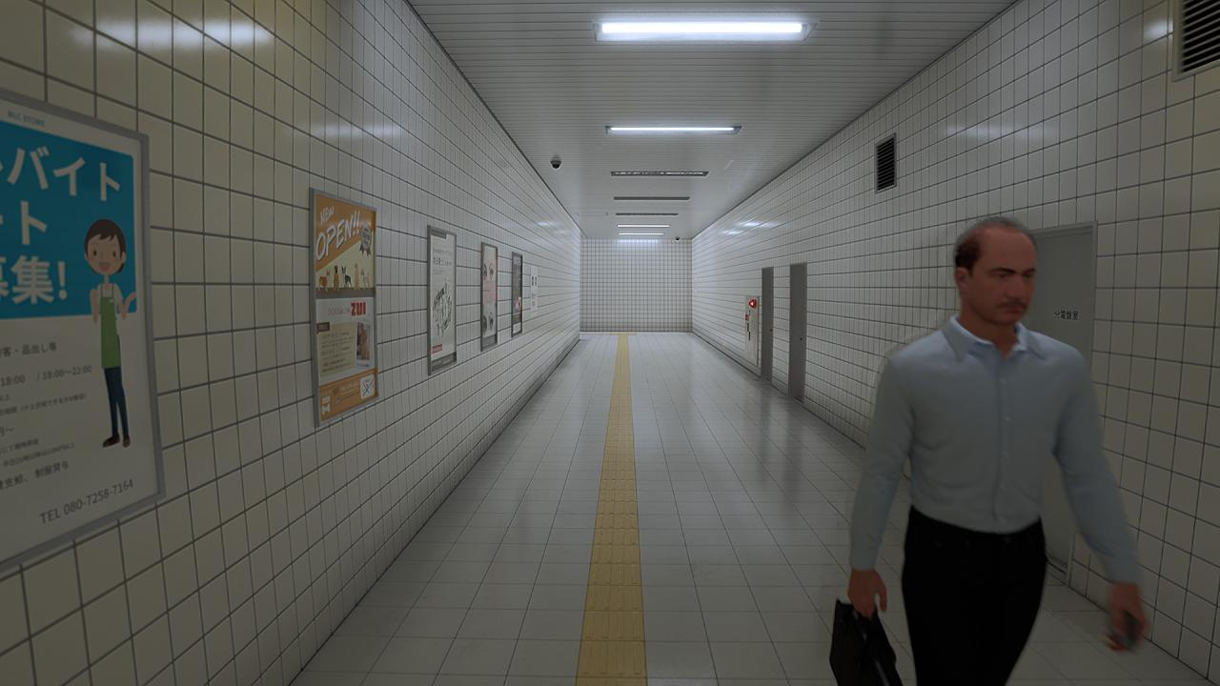
게임 컨셉
총 7번의 복도를 돌아다님과 동시에 이상현상을 찾아내는 게임
플레이어는 이러한 이상현상을 모두 찾아내고 앞으로 나아가며 최종적으로 모든 스테이지를 클리어 하면 엔딩

Slide 3
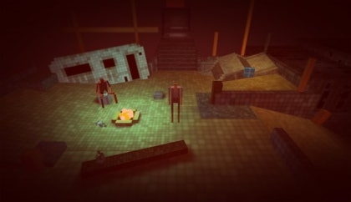
게임 컨셉
점프 스케어 기법을 사용해 플레이어를 놀라게 만드는 요소 첨부
익숙한 무대이지만 기괴한 전시물을 배치하여 심리적인 공포요소를 첨가
튀어나오는 이상현상을 대응 할 수 있는 방법이 없기에 나오는 무력감

Slide 4
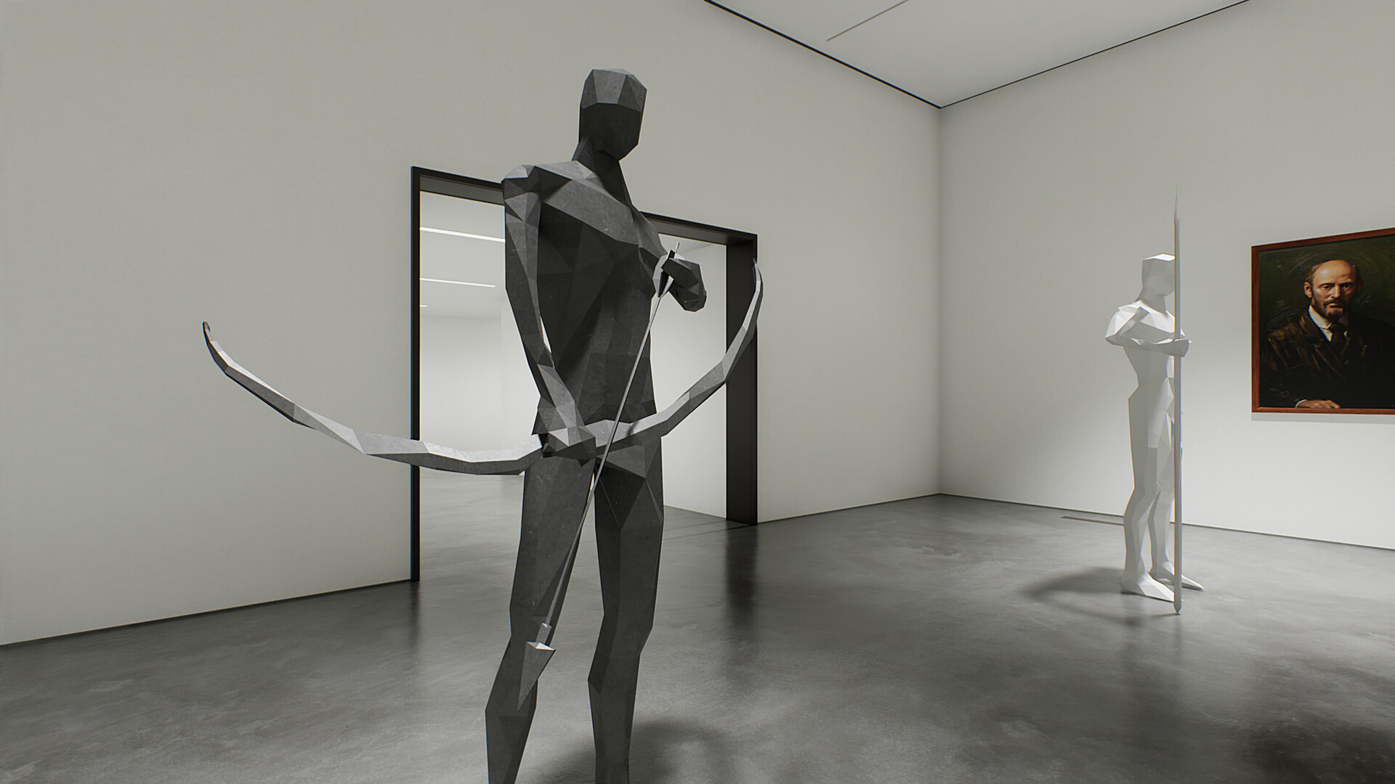
게임 진행 흐름
기본적 무대는 미술관
7번의 이상현상 유무를 찾아내서 통과
다양한 미술품들이 있는 공간에서 여러 요소로 등장하는 기이한 현상을 마주하면 다시 돌아가고 아무 이상 없을 시 게임을 진행 하면 되는 간단한 게임 설명

Slide 5
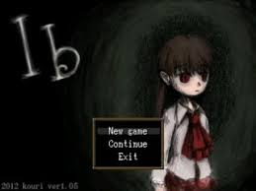
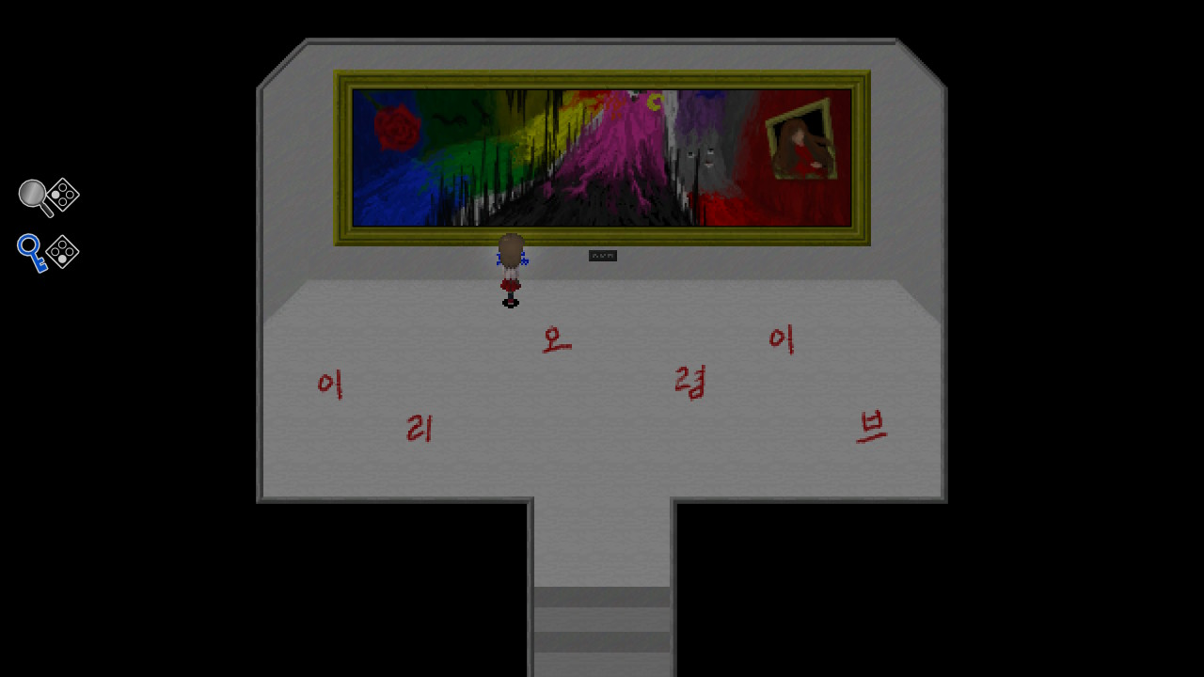
게임 화면 이용
과거에 유행했던 RPG Maker툴로 만들어진 게임들을 참고하여 비슷한 형식으로 진행
기본적인 wasd 조작에 탐색 시스템으로 이상현상을 찾는 방식

Slide 6
개발 일정
1주차 주인공 캐릭터 스프라이트 제작 및 이상현상 스프라이트 제작
2주차 캐릭터 및 이상현상 이동 구현
3~4주차 스테이지 제작 및 해당 스테이지 클리어시 다음 스테이지 진행 시스템 구현 이상현상 미발견시 다시 원점 스테이지로 돌아가는 진행 시스템 구현,20종류 중 5가지 이상현상 시스템 구현
5주차 2차 프로젝트 발표 준비, 약 20종류중 10가지 이상현상 시스템 구현
6주차 남은 5가지 이상현상 시스템 구현, 게임 타이틀 및 캐릭터 대화 ui 구현
7~9주차 해당 이상현상 상호작용 및 버그 수정

